Slide 1
美膚諮詢機器人
趙伯元
第4組

Slide 2

動機
皮膚是人體最大和最重要的器官，曝露在陽光下最久的部位。
臉部皮膚代表人體健康狀況，許多內臟病變反映到面部皮膚。
沒有醜女人，只有懶女人。
每月活躍line用戶達2100萬、全台人口滲透率82.6％
聊天機器人服務趨勢。
Notes:
Motivation
Challenge human acting

Slide 3
專案目標
解決每日操煩的保養決定。
提供閨蜜般的保養小技巧。
給於小秘書般的貼心互動提醒。

Slide 4
需求分析
從氣象資料開放平台取得當日天氣資訊(溫度、濕度、紫外線指數及PM2.5)，分析保養關聯性後提供當日保養意見。
以常見保養詢問關鍵字，提供保養小技巧資訊。

Slide 5
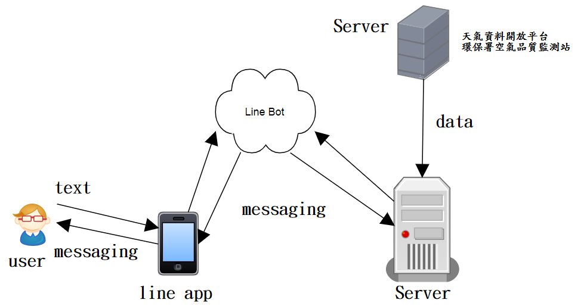
System Architecture

Slide 6
Function(Task) Architecture
美膚諮詢機器人server後台
使用者管理
保養技巧管理
氣象保養關聯性
API資料設定
查詢使用者使用情況
新增保養資枓
新增天氣因素
設定天氣預報時間
刪除保養資枓
刪除天氣因素
設定所在地
修改保養資枓
修改天氣因素

Slide 7
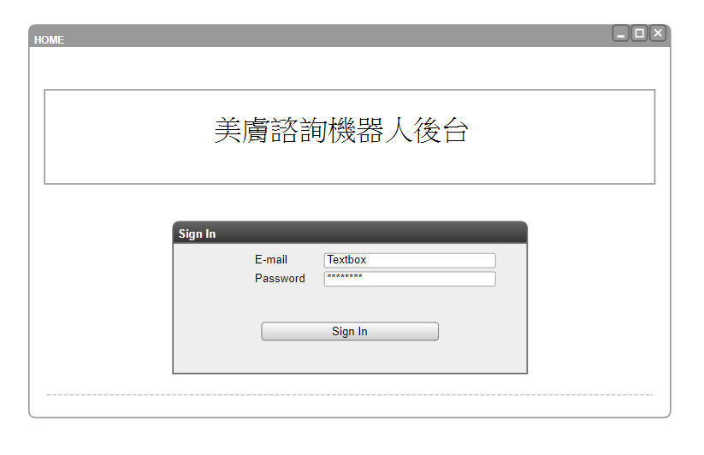
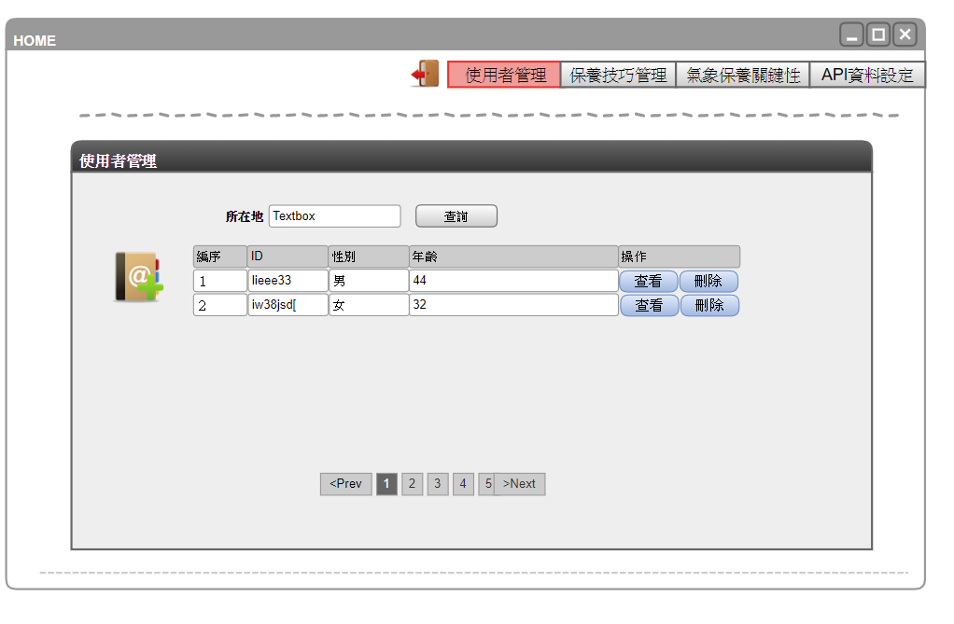
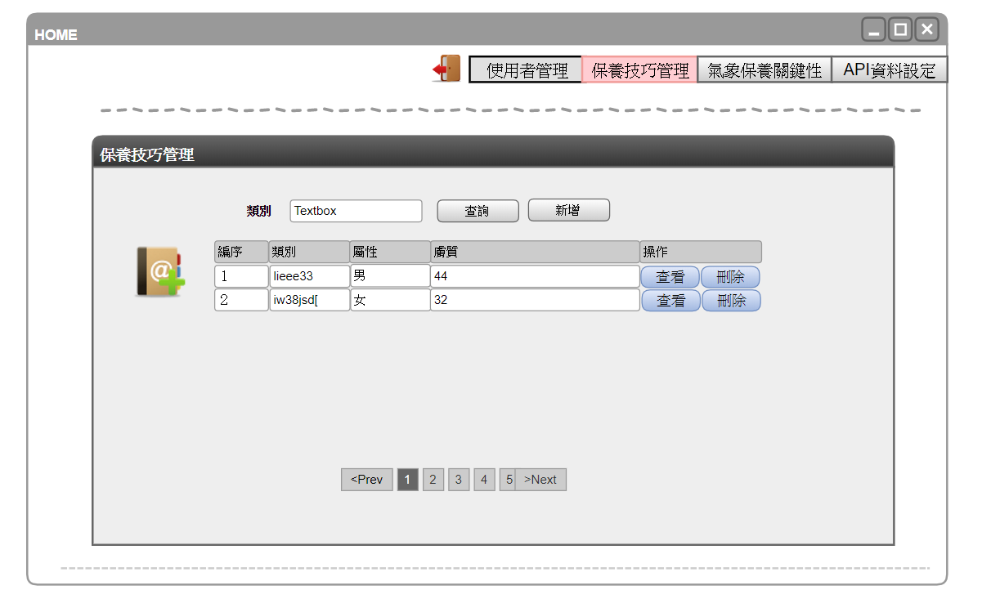
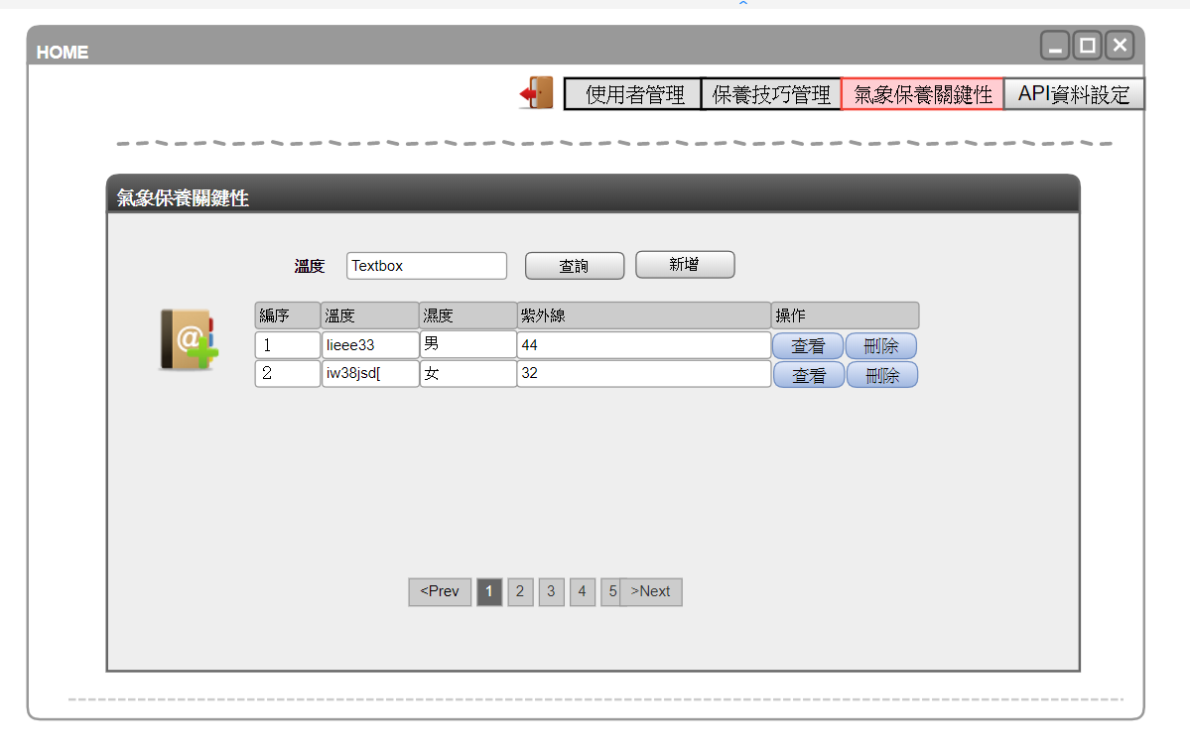
後台UI示意圖
登入畫面
使用者管理畫面
保養技巧管理畫面
氣象保養關聯性管理畫面

Slide 8
Project Planning
Task decomposition
美膚諮詢機器人後台設計
取得氣象開放資料
系統設計
系統開發
認識開放資料
流程設計
資料庫開發
取得資料方法
資料庫結構設計
Line BOT串接
收集保養技巧及對應關鍵字
開放資料取得判斷
收集氣象對保養的關聯性
後台功能開發

Slide 9
責任指派矩陣(RAM)
任務名稱 | 保養品廠商 | 系統 設計師 | (委外) 工程師
取得氣象開發資料
認識開放資料 |  | ■
取得資料方法 |  | ■ | ■
系統設計
流程設計 | ■ | ■
資料庫結構設計 |  | ■
保養技巧內容 | ■ | ■
氣象對保養的關聯性 | ■ | ■
系統開發
資料庫開發 |  |  | ■
Line BOT串接 |  |  | ■
開放資料取得判斷 |  |  | ■
後台功能開發 |  |  | ■

Slide 10
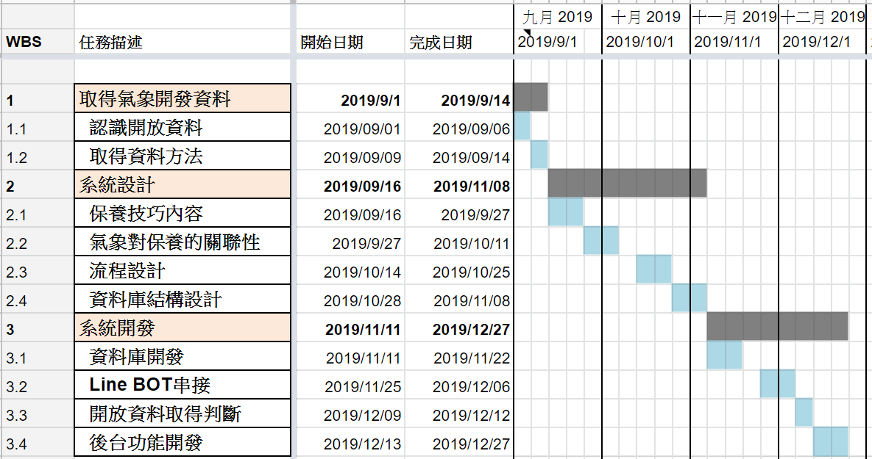
Schedule Planning

Slide 11
Resource Required
Device and tools
google calendar, google keep, Trello, google doc, google excel, office visio
政府資料開放平台，氣象資料開放平台，行政院環境保護署。
Chatbot

